Slide 1
Картинки из сети «Интернет»
Это был я, Поляков Николай!

Slide 2
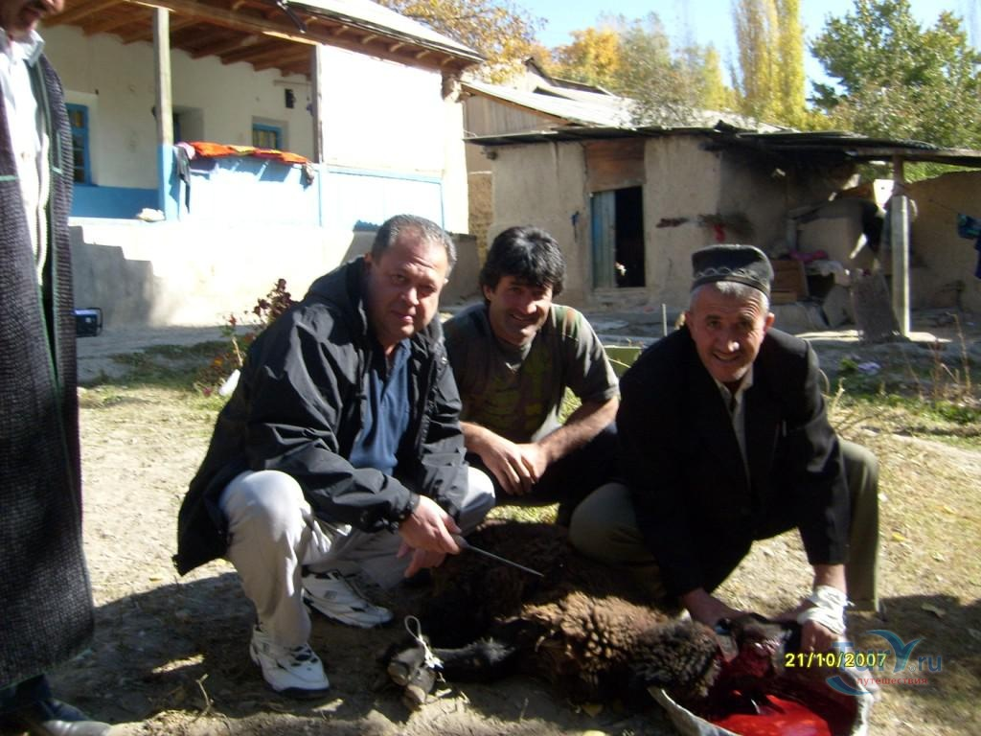
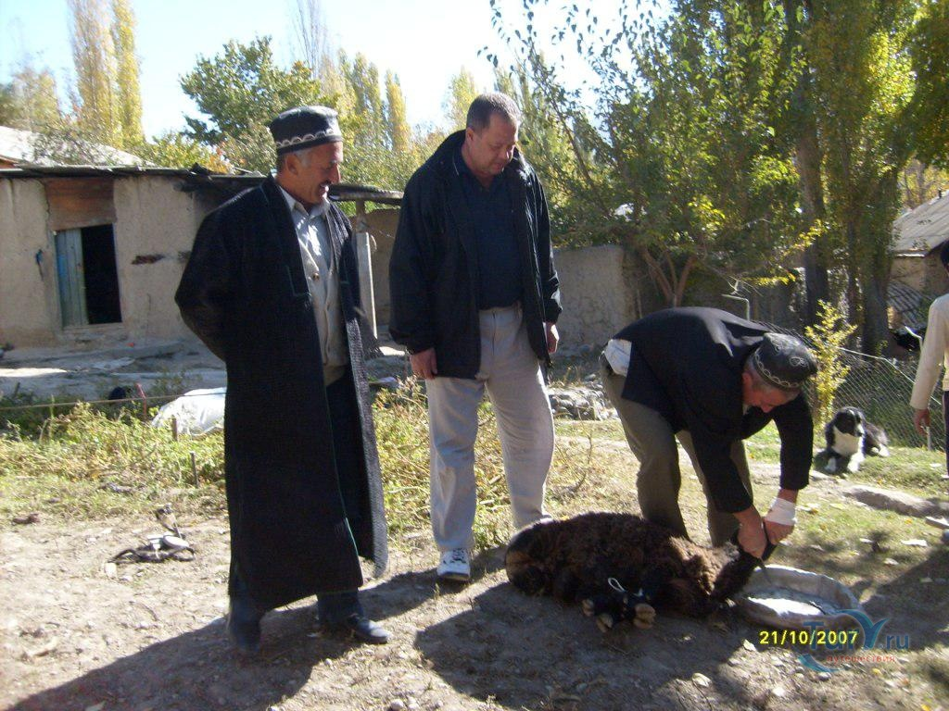
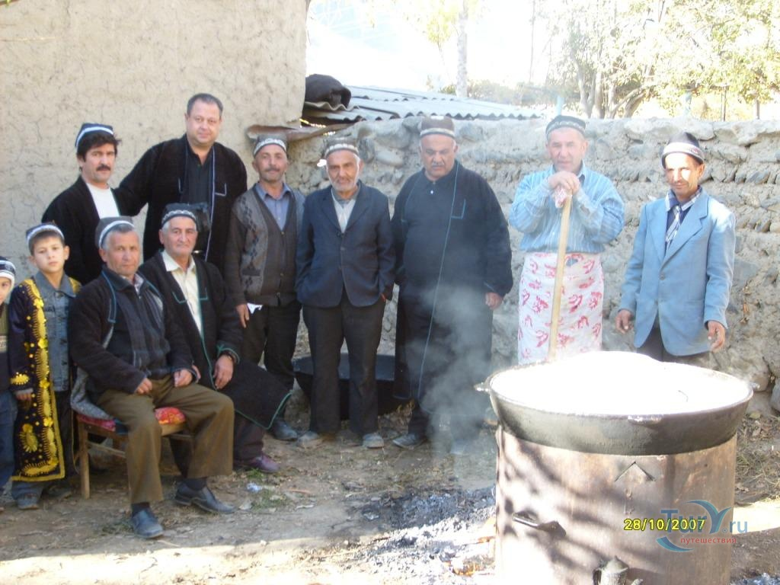
Таджикистан 2007 г.

Slide 3
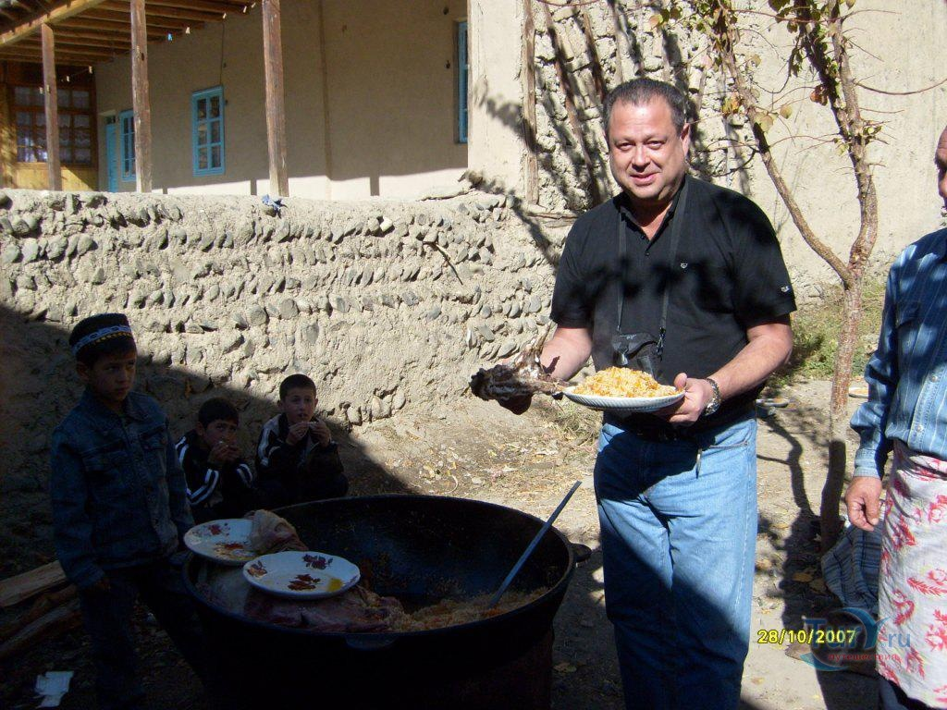
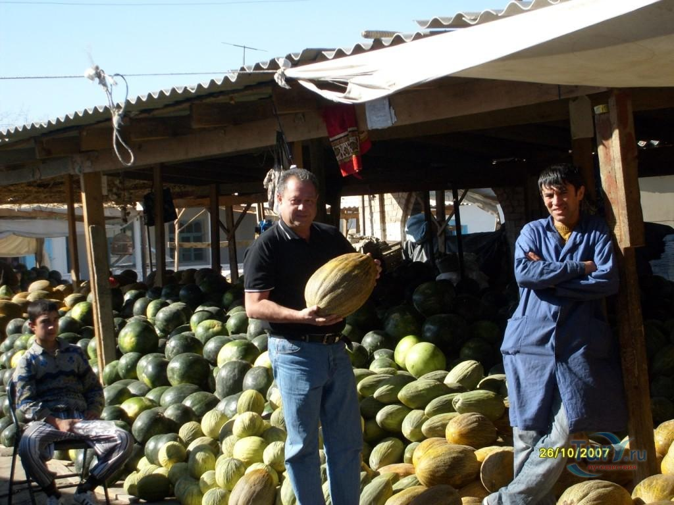
Тот же Таджикистан 2007 г.

